Slide 1
객체 지향

Slide 2
목차
1.객체 지향 프로그래밍이란?
2.python class를 통해 객체 지향 프로그래밍 배워보기

Slide 3
객체 지향 프로그래밍이란?
프로그래밍에서 필요한 데이터를 추상화시켜 상태와 행위를
가진 객체를 만들고 그 객체들 간의 유기적인 상호작용을 통해
로직을 구성하는 프로그래밍 방법

Slide 4
객체
우리 주변에 있는 모든 것이 객체
ex : TV,컴퓨터,책,의자 등등
실세계의 객체들은 자신만의 고유한 특성과 행동을 가지며
다른 객체들에게 행동을 요청하거나 정보를 주고받는 등
상호작용하면서 존재

Slide 5
클래스와 객체
클래스(class)
객체를 만들어 내기 위한 설계도 혹은 틀
객체(instance)
클래스 모양 그대로 생성된 실체
->인스턴스(instance)라고도 부른다

Slide 6
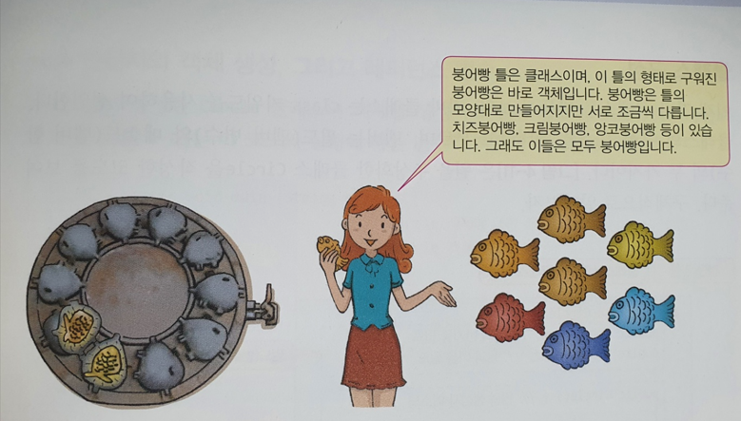
클래스와 객체

Slide 7
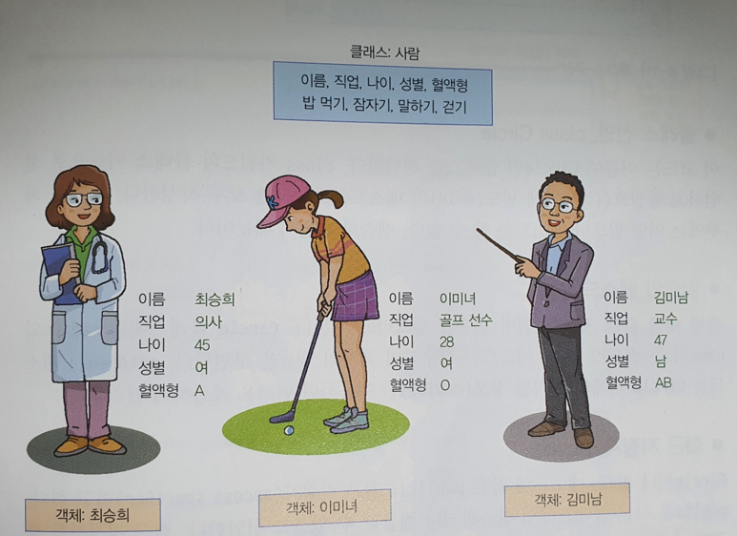
클래스와 객체

Slide 8
객체 지향 언어의 목적
객체 지향 언어가 출현할 당시 범용으로 사용되는 언어는 절차 지향 언어였다.
절차 지향 언어의 단점을 보완하고 다음의 목적을 달성하기 위해 탄생
1.소프트웨어의 생산성 향상
소프트웨어의 재사용
2.실세계에 대한 쉬운 모델링
각 요소를 객체로 만들고, 객체 사이의 상호 작용을 표현하는 방법 -> 효과적

Slide 9
절차 지향 언어란?
C 프로그래밍처럼 실행하고자 하는 절차를 정하고, 이 절차대로 프로그래밍하는
방법 -> 절차 지향 프로그래밍
목적을 달성하기 위한 일의 흐름에 중점을 둔다.
이와 달리 객체 지향 개념은 프로그램을 보다 실제 세상에 가깝게 모델링하여
실제 세상의 물체를 객체로 표현
객체들의 관계,상호 작용을 설계한 뒤, 각 객체를 클래스로 작성 -> 프로그램 완성

Slide 10
객체 지향 언어의 특성
객체 지향 언어는 실세계의 객체를 프로그램 내에 표현하기 위해
클래스와 객체 개념을 도입
캡슐화, 상속, 다형성의 특성을 가진다

Slide 11
캡슐화
캡슐화 : 객체를 캡슐로 싸서 내부를 보호하고 볼 수 없게 하는 것
->객체의 가장 본질적인 특징
대표적인 예 : 캡슐 약
->캡슐에 든 약은 어떤 색인지,어떤 성분인지 보이지 않으며, 외부 접근으로부터 안전
외부와의 접속을 위해 몇 부분만 공개 노출

Slide 12
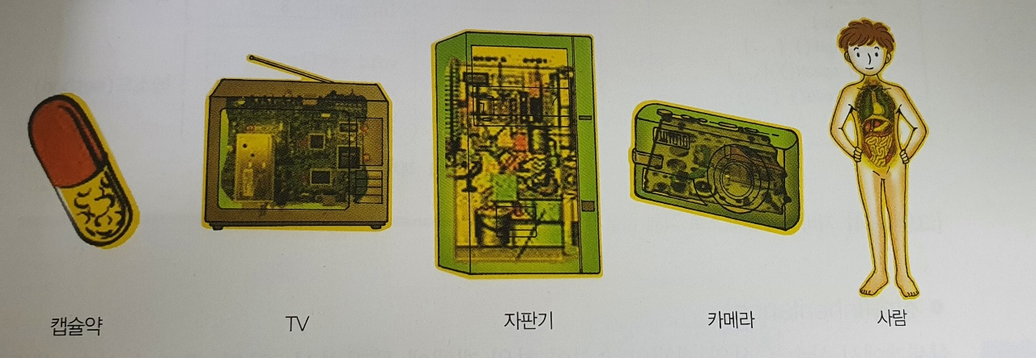
캡슐화 예시

Slide 13
캡슐화
실세계 객체들의 외부 노출의 예시로는 뭐가 있을까요?
Tv의 on/off버튼,밝기 조절 버튼,채널 버튼
자판기의 음료 선택 버튼
카메라의 촬영 버튼
핸드폰의 홈 버튼

Slide 14
상속
상위 개체의 속성이 하위 개체에 물려져서, 하위 개체가
상위 개체의 속성을 모두 가지는 관계
대표적인 예 : 동물은 생물의 속성을 물려받고 있다
부모와 자식, 슈퍼 클래스와 서브 클래스

Slide 15
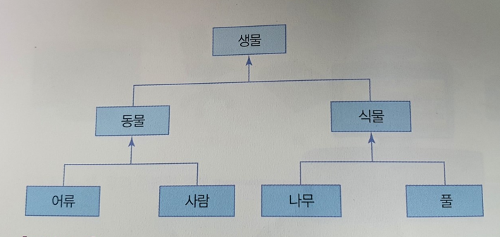
상속 예시

Slide 16
다형성
같은 이름의 메서드(함수)가 클래스 혹은 객체에 따라
다르게 동작하도록 구현되는 것
오버라이딩과 오버로딩

Slide 17
다형성
-오버라이딩(overriding)
슈퍼클래스에 구현된 메소드를, 서브 클래스에서 동일한 이름으로 자신의 특징에 맞게 다시 구현하는것
-오버로딩(overloading)
이름은 같지만 서로 다르게 동작하는 메소드를 여러 개 만드는 것

Slide 18
Python class

Slide 19
Python class
파이썬의 class를 이용하여 객체 지향 프로그래밍을 할 수 있다.
class 를 이용하면 보다 편하게 프로그래밍 할 수 있다.

Slide 20
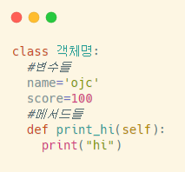
Class 기본 구조
파이썬의 클래스는 그 자체가
하나의 네임스페이스이기 때문에
인스턴스 생성과 상관없이
클래스 내의 메서드를 직접 호출 가능

Slide 21
self
클래스 내에 정의된 self는 클래스 인스턴스
인스턴스 생성 후 호출 시 파이썬이 자동으로 self값을 넘김
직접 호출이 아닌 경우에는 self 값을 받기 위해 메서드의 첫번째 인자는 self 이다.

Slide 22
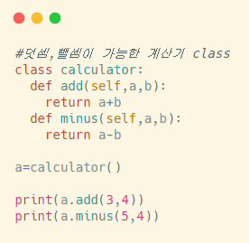
계산기 class 만들어보기
[output]
7
1
a라는 계산기 인스턴스를 만들었다.
ex01_1.py

Slide 23
생성자
인스턴스 생성과 동시에 자동으로 호출되는 메서드
클래스 인스턴스 생성과 초기값 설정을 한번에 처리할 수 있게 한다.
__init__(self)
파이썬 클래스에서 ‘__’로 시작하는 메서드는 모두 특별한 메소드

Slide 24
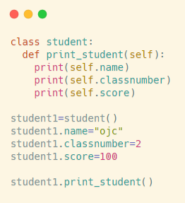
생성자 before
[output]
ojc
2
100
50명의 학생 인스턴스를 생성한다고 생각해보자
ex01_2.py

Slide 25
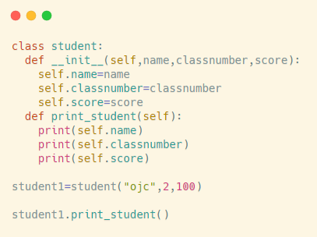
생성자 after
[output]
ojc
2
100
인스턴스 생성 부분이 한줄로
줄어들었다
ex01_3.py

Slide 26
클래스 변수와 인스턴스 변수
클래스 변수 = 클래스내부에서 생성된 변수
인스턴스 변수 = 인스턴스에서 생성된 변수

Slide 27
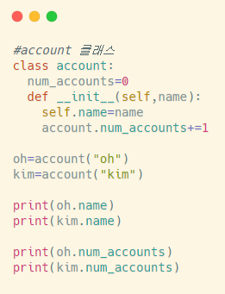
클래스 변수와 인스턴스 변수
[output]
oh
kim
2
2
account.num_accounts로 접근하는게 이해하기 쉽다
ex01_4.py

Slide 28
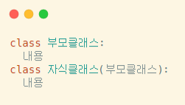
상속
부모클래스의 내용을 자식클래스가 상속받음

Slide 29
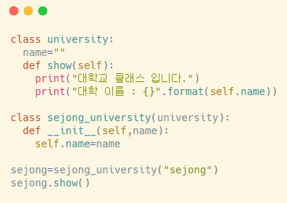
상속
[output]
대학교 클래스 입니다.
대학 이름 : sejong
ex01_5.py

Slide 30
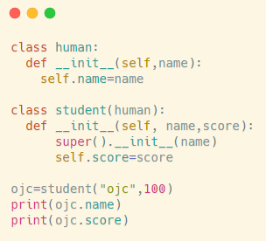
super()
자식 클래스에서 super()은
부모 클래스를 뜻한다.
자식클래스에서 부모 클래스의 내용을 사용하고 싶을 때 사용
super()을 사용하여
부모생성자 먼저 호출 가능
ex01_6.py

Slide 31
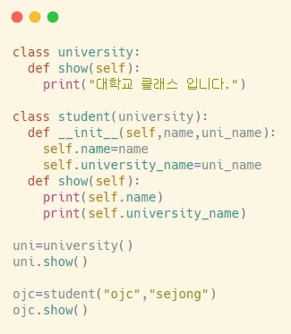
오버라이딩
[output]
대학교 클래스 입니다.
ojc
sejong
ex01_7.py

Slide 32
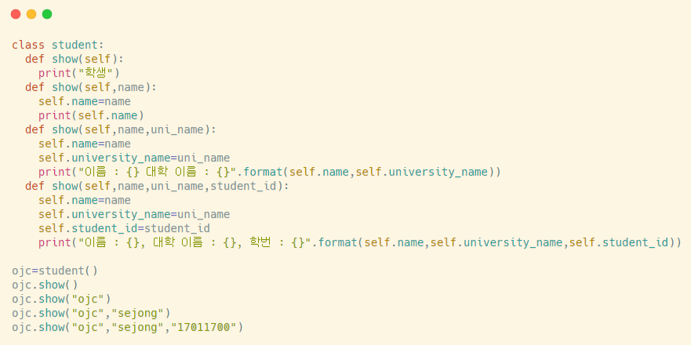
오버로딩
ex01_8.py

Slide 33
오버로딩
파이썬에서 위와 같은 오버로딩이 불가능하다.
파이썬에서 같은 이름의 메서드들은 가장 아래에 있는 메서드만 인식하기 때문이다.
다른 방법이 있지만 그건 다음 기회에 ^^

Slide 34

실습문제 1
국어, 영어, 수학 점수를 입력받아
합계를 구하는 객체지향 코드를
작성하시오.
이 때 학생 클래스의 객체는 객체 생성 시 국어, 영어, 수학 점수를 저장하며, 총점을 구하는 메서드 포함.
->생성자를 통해 점수 저장하라는 뜻
Pr01_1.py

Slide 35

실습문제 2
person를 부모 클래스로 male, female 자식 클래스를 정의하는 코드를 작성.
"Unknown"을 반환하는 person 클래스의 getGender 메서드를 male 클래스와 Female 클래스는
“male”, “female" 값을 반환하는
메서드로 오버라이딩한다.
Pr01_2.py

Slide 36

실습문제 3
자신의 이름과 수학,과학 두 과목의 점수를
입력받아 이름과 평균을 출력하는 프로그램을 작성한다.
[조건]
student객체는 human객체를 상속받는다.
human객체는 인자로 받은 이름을 객체의 이름에 저장하는 생성자를 가진다.
student 객체의 생성자에서는 human객체의 생성자를 실행 후 추가로 두 과목의 점수를 저장하고, 이름과 두 과목의 평균(소수점 2자리수)을 출력하는 print_avg함수를 가진다.
Pr01_3.py

Slide 37
과제
직접 객체를 프로그래밍 해보세요.
[조건]
상속 관계
부모 클래스와 자식 클래스는 생성자 포함
자식 클래스는 메서드 2개 이상 포함
자식 클래스는 오버라이딩 된 메서드 2개 포함
주석으로 설명 포함
실습이나 예제로 했던 것 제외

